Slide 1
My Precious Memory
Yonghwan Lee

Slide 2

Purpose of the app
Purpose of the app :
이제는 찾아보기 힘든 아날로그 앨범
아날로그 → 디지털
언제든지 찾아 볼 수 있는 당신의 이야기
핸드폰의 너무 많이 사용되고 있는 사진, 영상 용량
육아를 위한 것이 아닌 나의 소중한 이야기를 흘려 보내지 말고 이곳에 담아보자
친한 사람들과만 공유할 수 있는…
Notes:
이 앱을 만드는 것에 시작은 율희누나의 부담없는 제시였다.
하지만 나는 이 앱을 만드는 것이 아주 흥미롭고 유의미하다고 생각한다.
첫째로는 엄마 집에 있는 엄마의 앨범이 생각났다.
나만이 간직하고 싶은 혹은 가족들만이 간직한 소중한 추억들이 사라지지 않고 사진, 영상 등으로 기억에 남았으면 한다는 생각이 들었다.
이제는 가족앨범 책을 만드는 사람이 예전만큼 많을까?
비싸기도 하고 만드는데 번거로운 점 등을 보았을 때 이제는 디지털화된 좀 더 고차원적인 앨범이 있으면 한다는 생각이 들었다.

Slide 3
Page Category
Log in Page
Create ID page
Album(Main) page
Add picture/video page
Alarm page
Add friend and family page

Slide 4



Log In Page Functions
Email
Password
Sign In (button)
Sign Up (button)

Slide 5

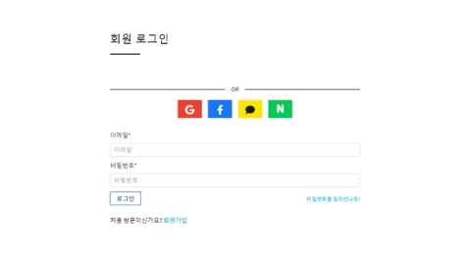
Create ID page
User Name
Email
Password (twice)
Link

Slide 6
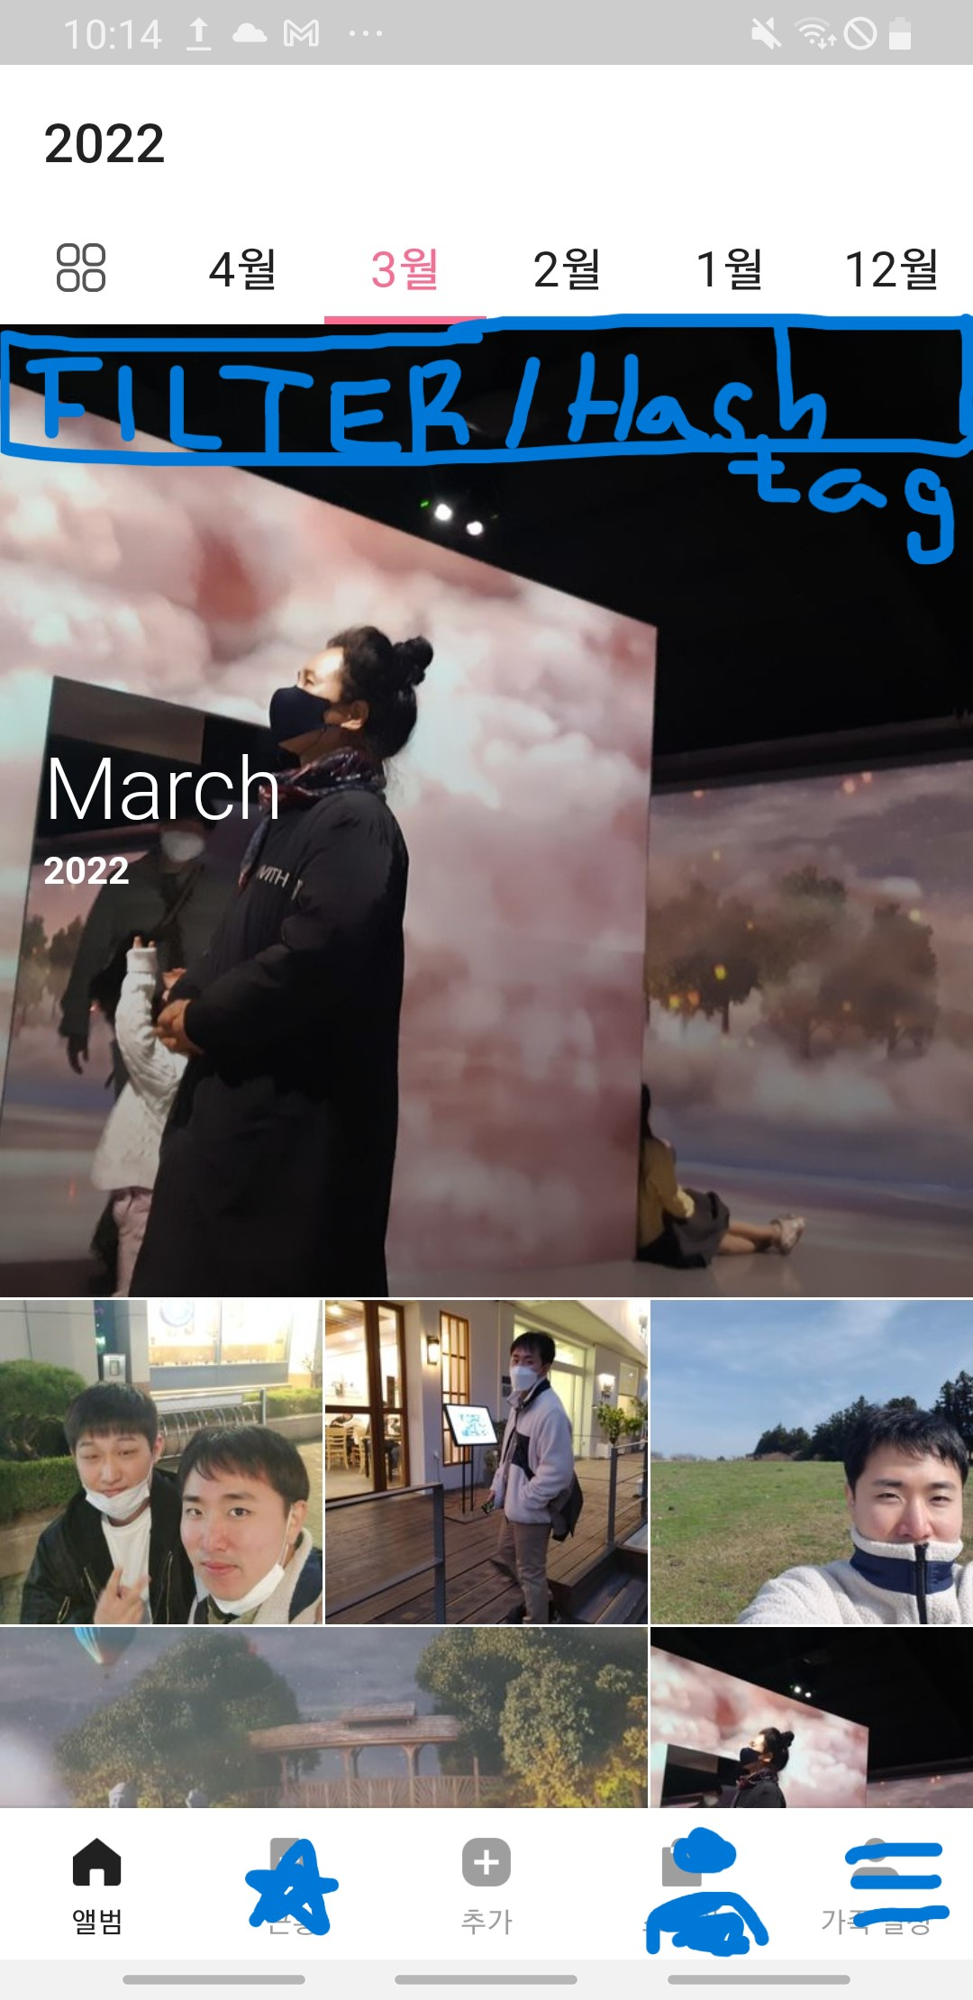
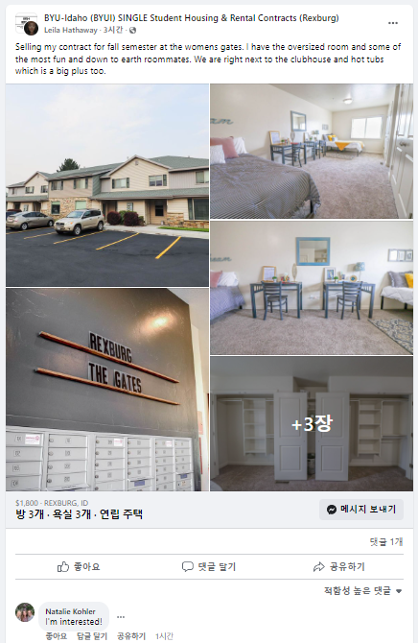


Main Page Function
Function
Hash tag
Pictures and videos
Date
벤치마킹한 것의 장단점

Slide 7
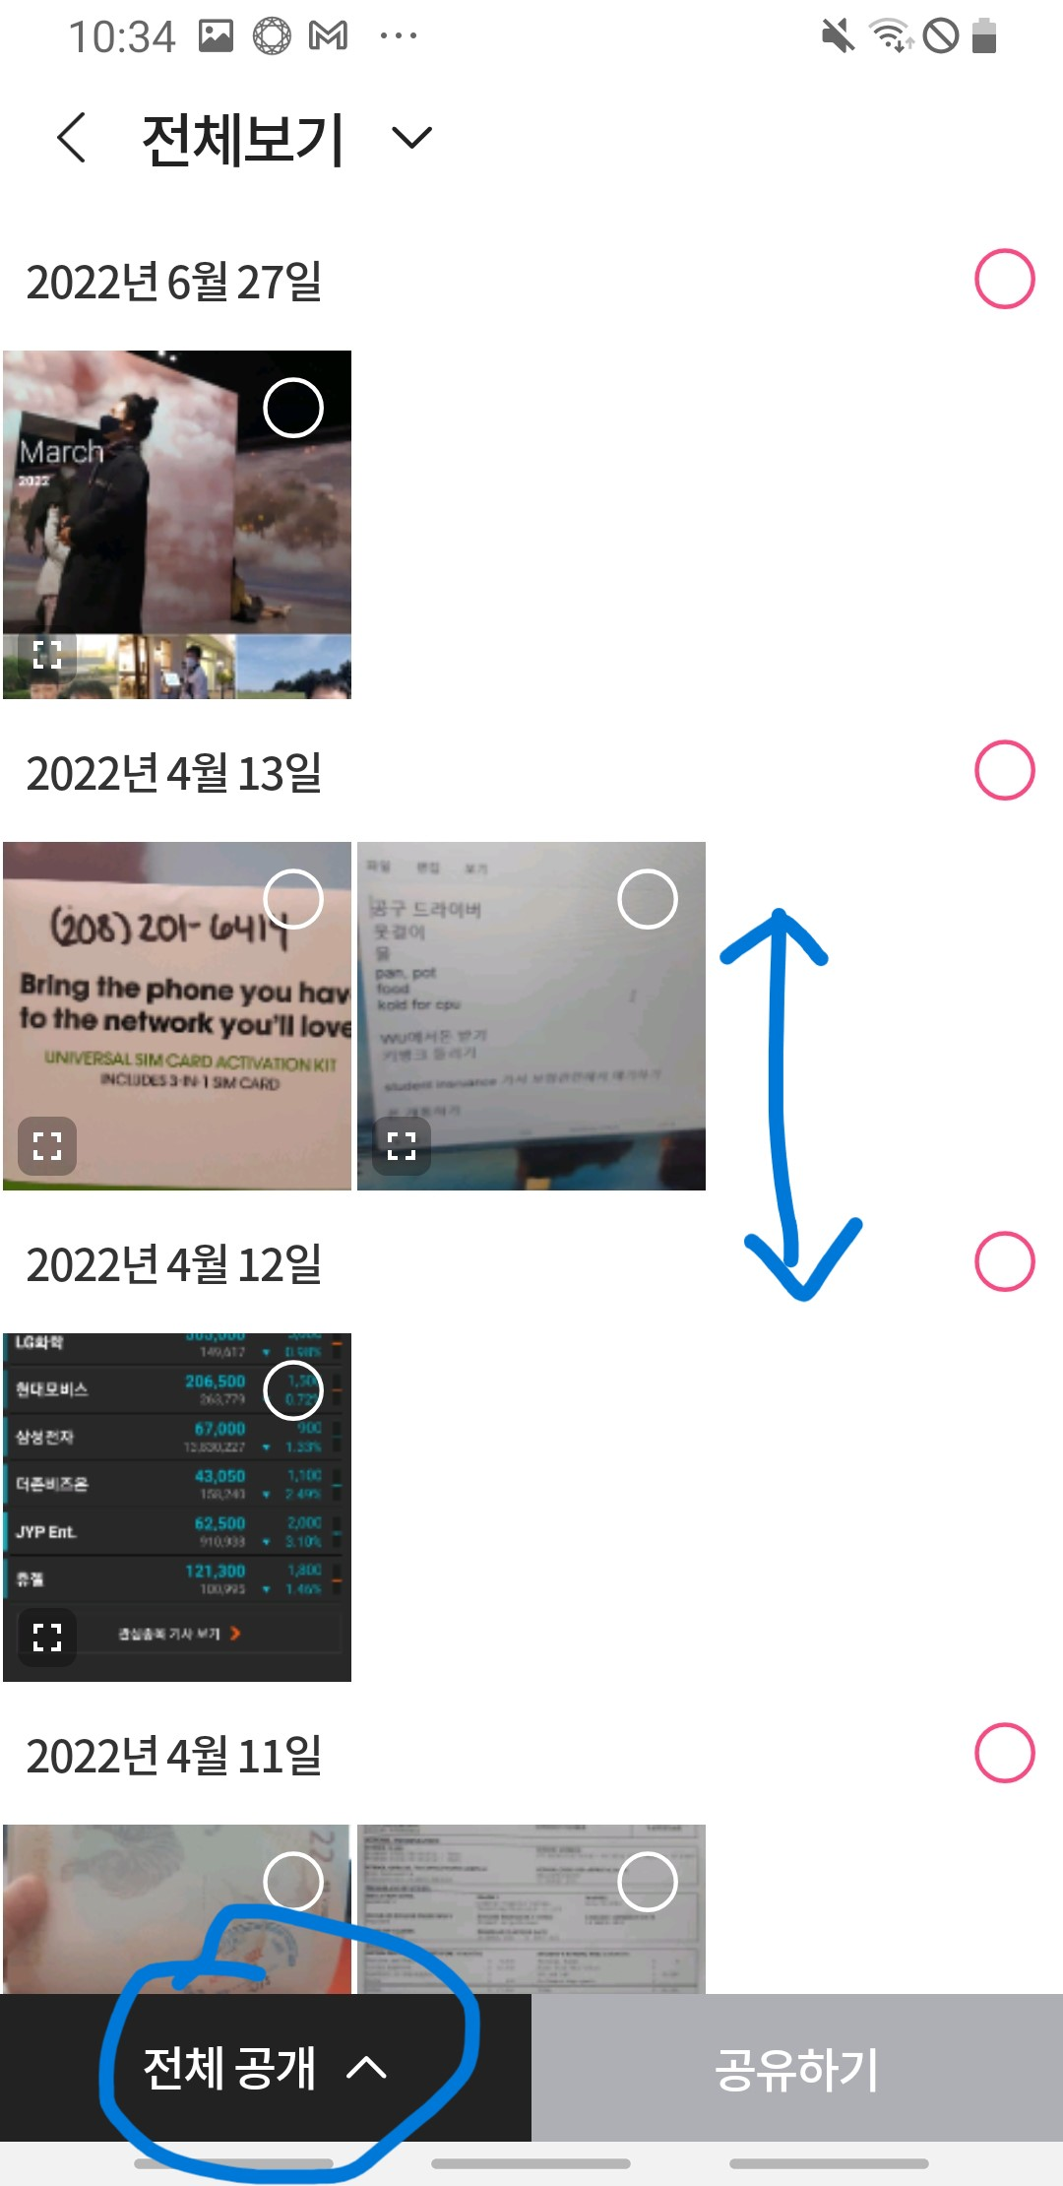
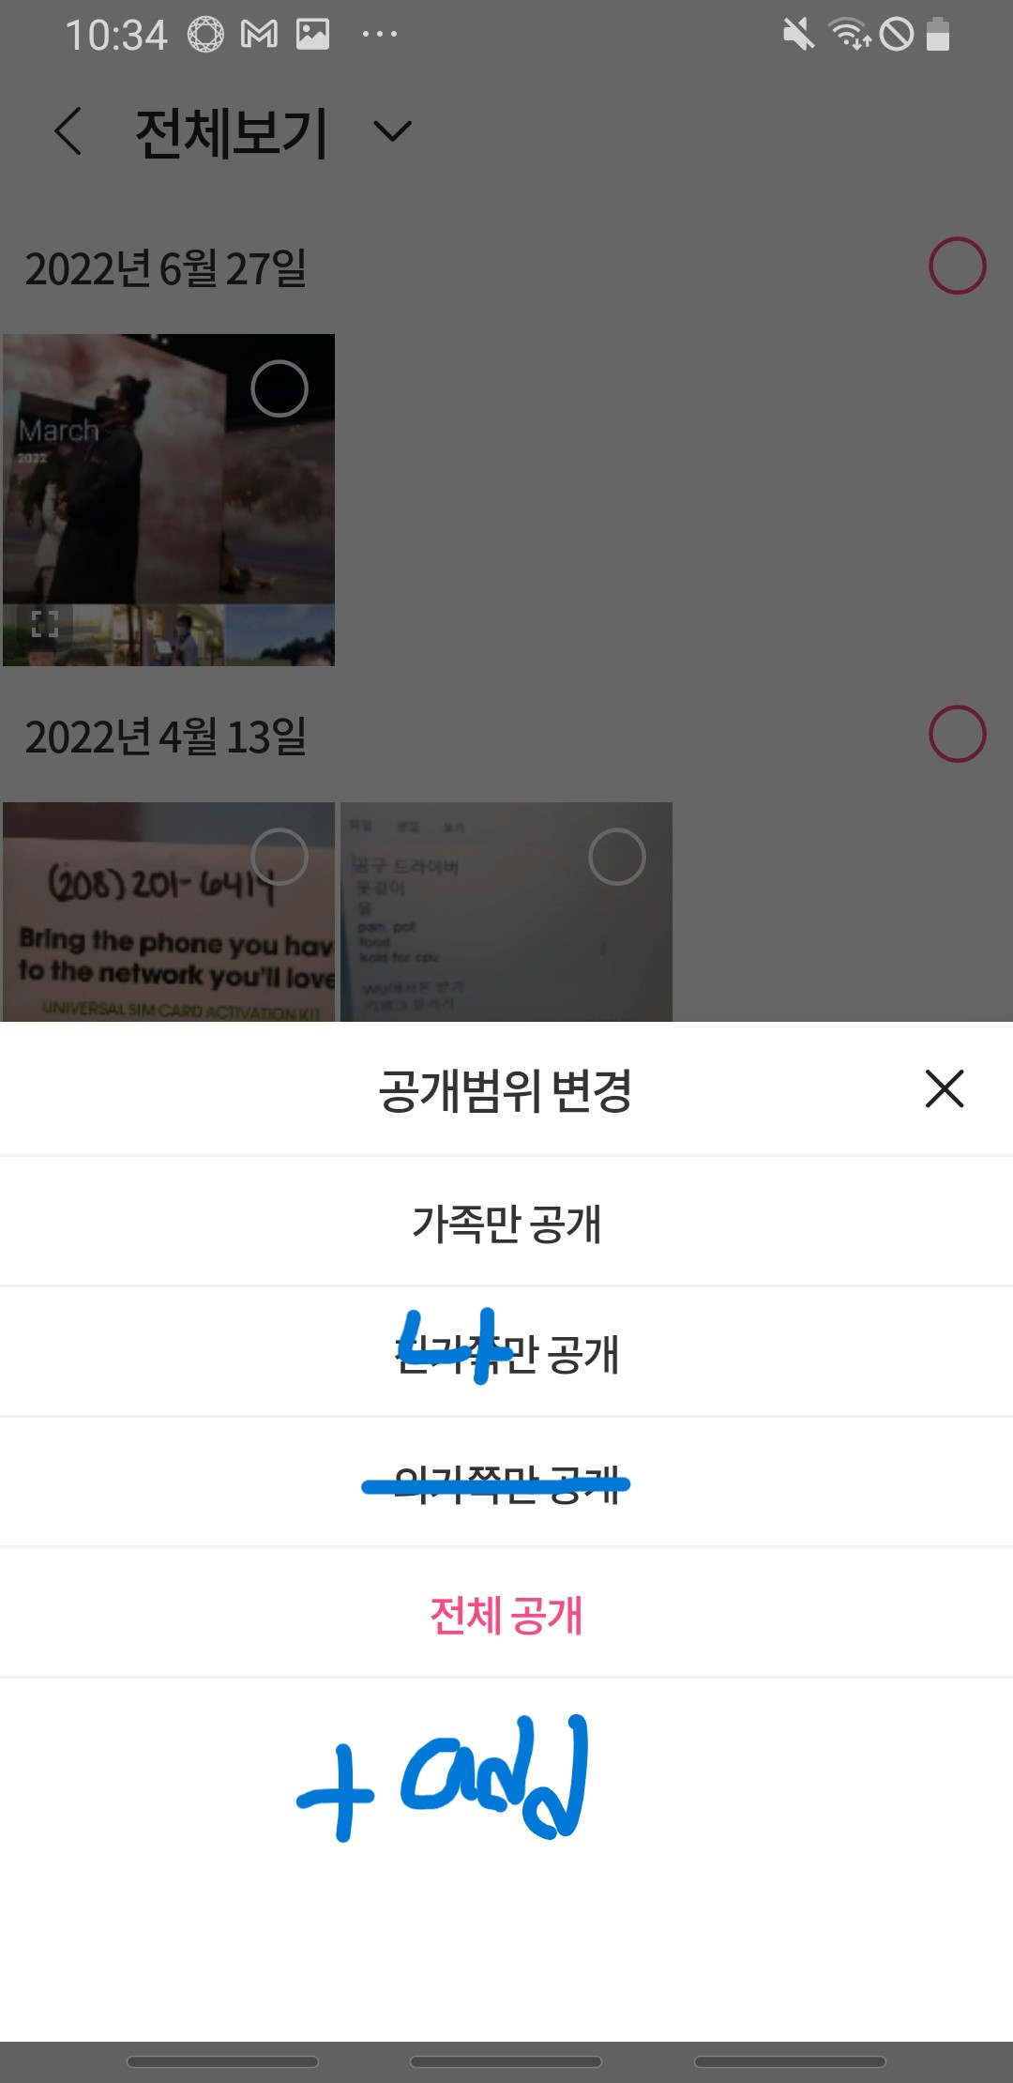
Add Picture or Video page
간단한 터치로 사진,영상 올리기
자유로운 공개범위
Hash tag *

Slide 8
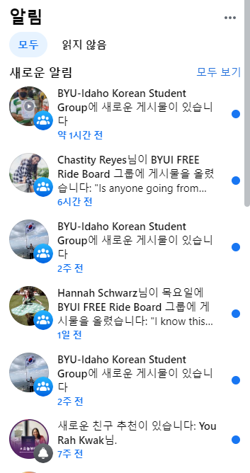

Alarm page
댓글
친구(가족)의 이야기
최근 활동

Slide 9

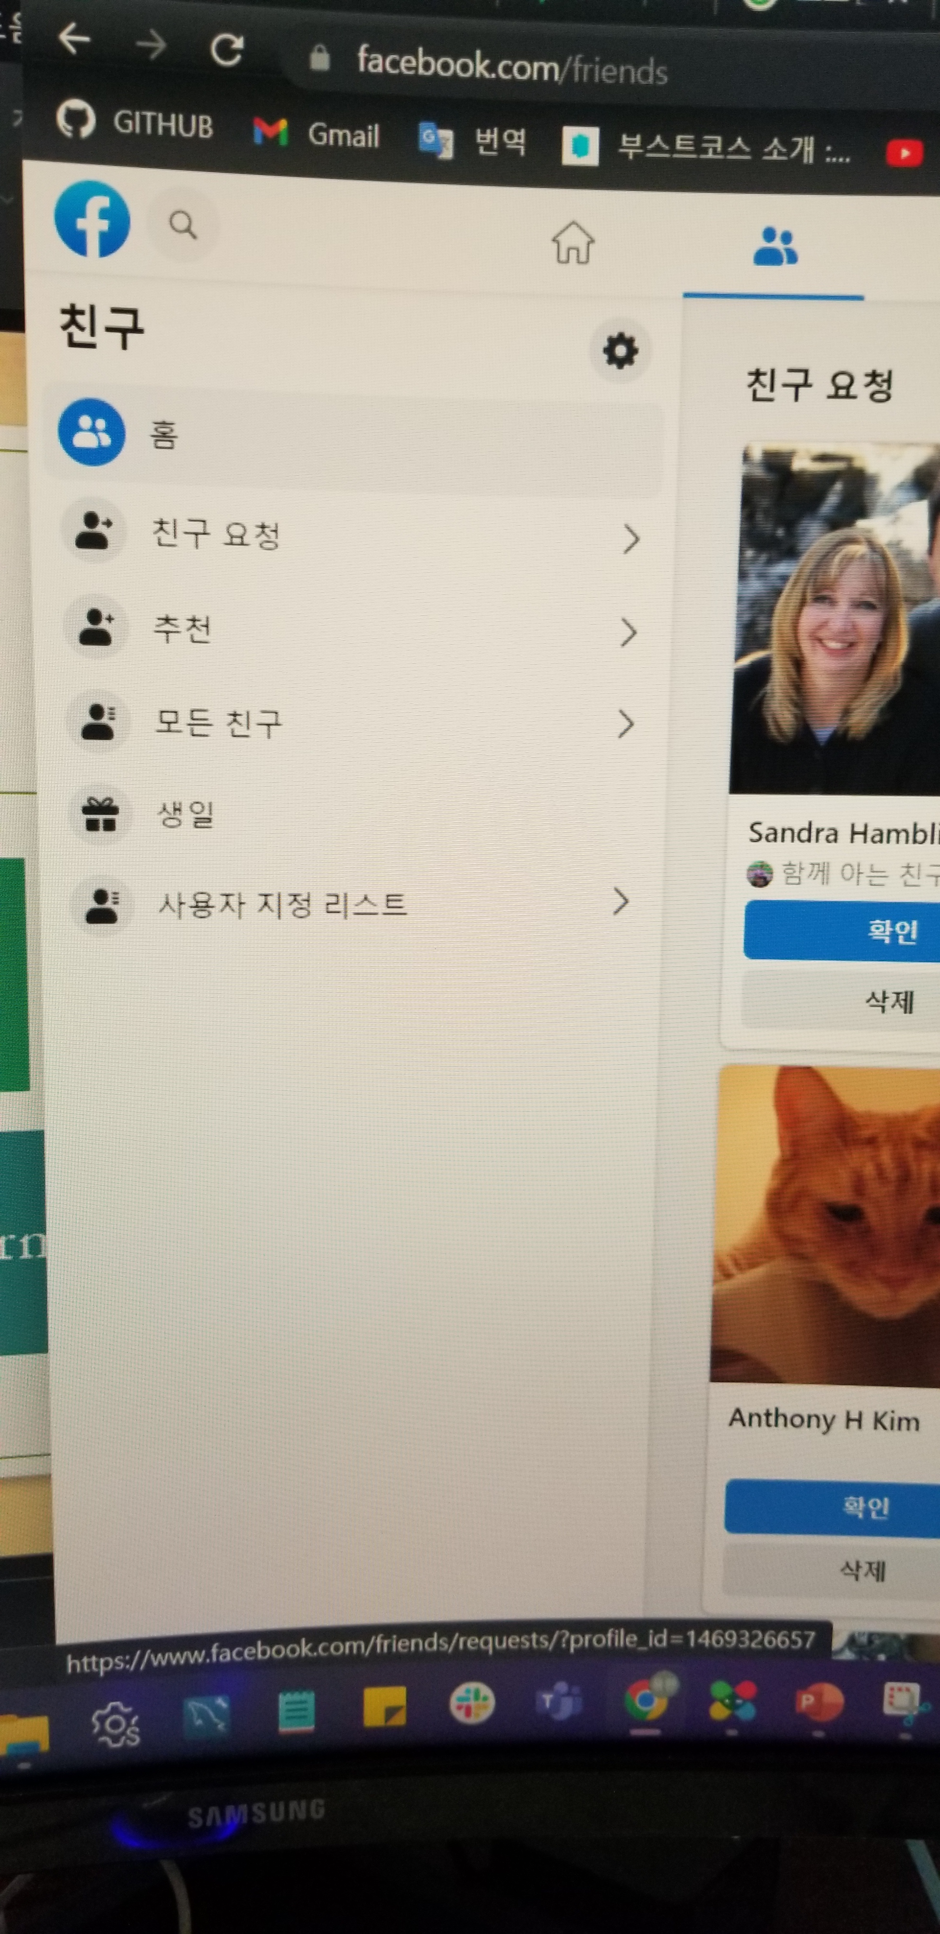

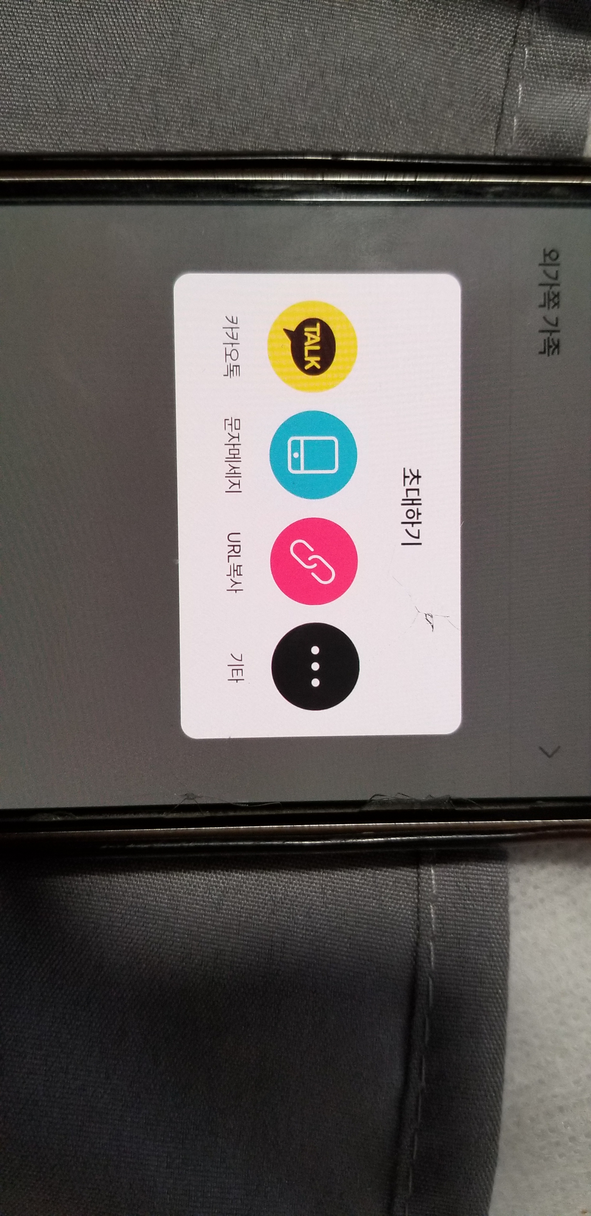
Add friend and family page

Slide 10
Languages
Front-end
HTML
CSS
JavaScript
Back-end
Python – server(user가 동작을 했을 때 database에서 자료를 가져오는 통로역할)
MySQL – Database
Django – framework (코딩할 때 반복적인 부분을 줄여주는 것)

